Slide 1
Pitch Protection Map
      Een pitch protection map zorgt ervoor dat schade aan het veld door de warming up van spelers en scheidsrechters voorafgaand aan de wedstrijd en tijdens de rust beperkt blijven door gebruik te maken van de aangegeven ruimtes op het veld. Een pitch protection map draagt bij aan het:
verhogen van de kwaliteit van de (natuurgras)velden
verbeteren van sportprestaties
verbeteren van de spelerstevredenheid
verhogen van de inzetbaarheid van velden
verbeteren van de sportveiligheid / verminderen blessures door toedoen van de ondergrond
verbeteren van het imago van het Nederlands voetbal / voetbalclub
verhogen van de fanbeleving
verbeteren van de uitstraling van het veld tijdens uitzendingen
Bijgevoegd format kan worden aangepast aan de lokale situatie en aan de kwaliteit van het veld op het specifieke moment.
Gebruik van het format leidt tot herkenning en acceptatie.

Slide 2
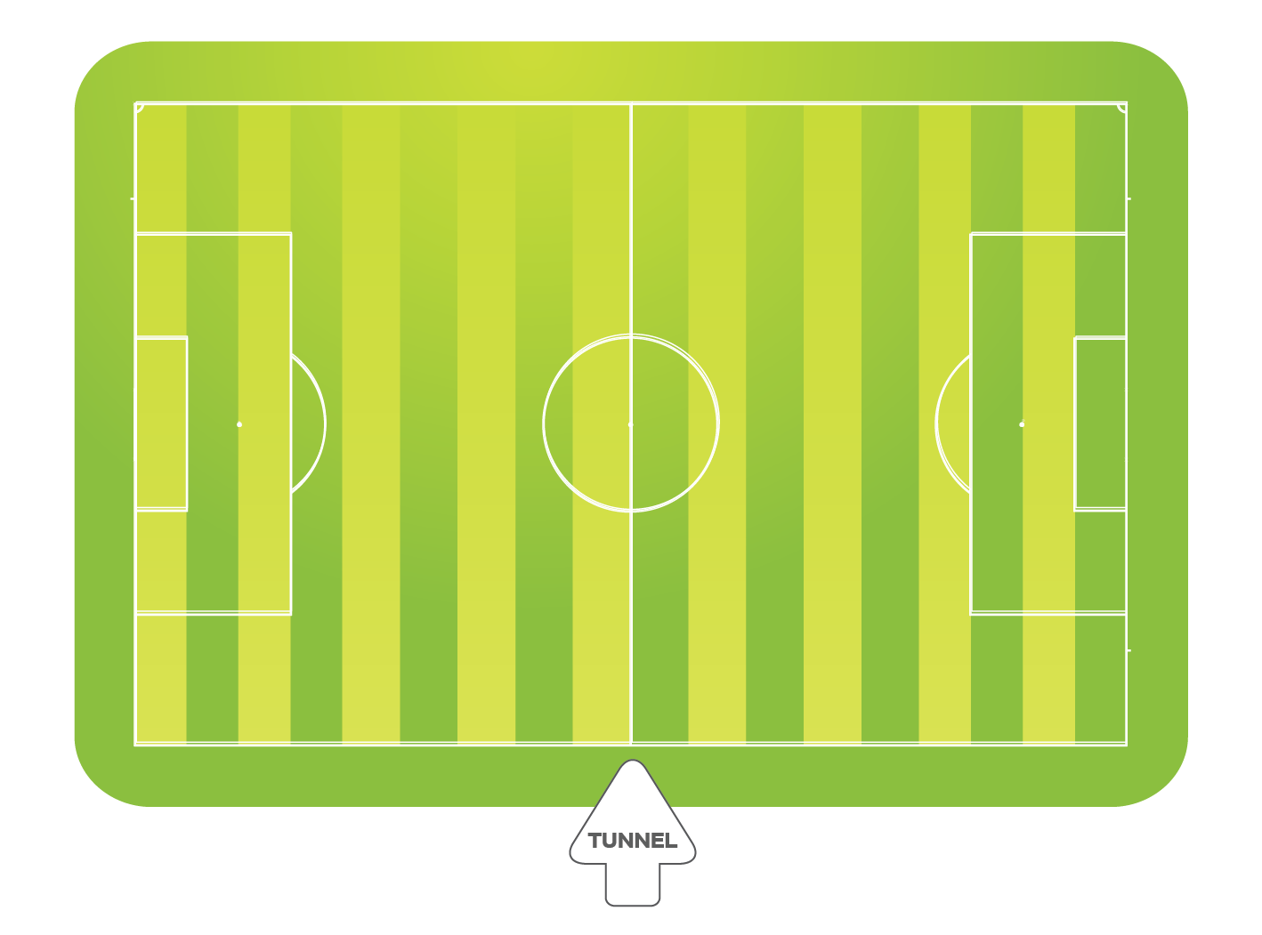
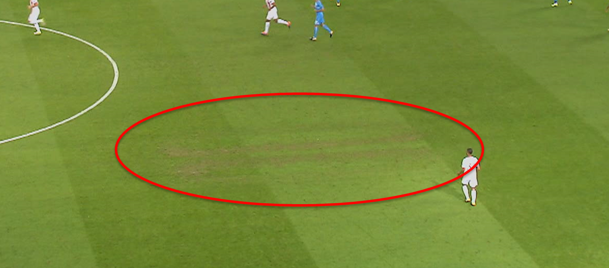
Warming-up
Snel voetenwerk
Snel voetenwerk
Om het speelveld tijdens de wedstrijd te beschermen:
‘snel voetenwerk’ training / heftige warming-up op het kunstgras.
Oefendoelen gebruiken voor warming-up keeper.
Bij rondo’s en positiespel graag pionnen na enkele minuten verplaatsen.
De warming-up van de keepers moeten plaatsvinden in verplaatsbare doelen. Daarnaast kan, afhankelijk van de staat van het veld, het gebruik van het doelgebied beperkt worden (bijvoorbeeld maximaal 10 minuten) of geheel niet toegestaan zijn.
Keepers warming-up
(verplaatsbare goals)
Warming-up
scheidsrechters
Keepers warming-up
(verplaatsbare goals)
Snel voetenwerk
Snel voetenwerk
Warming-up
(Spelers mogen niet in rijen achter elkaar staan, maar moeten dit naast elkaar doen.)
Warming-up
(Spelers mogen niet in rijen achter elkaar staan, maar moeten dit naast elkaar doen.)
Keepers warming-up doel
(max 10 min.)
      Niet beschikbaar
Snel voetenwerk
Snel voetenwerk
Wisselspelers
(Rondo)
Wisselspelers
(Rondo)
      Niet beschikbaar
OPWARM STROOK
Bank
Bank
OPWARM STROOK

Slide 3
Rust
Om het speelveld tijdens de wedstrijd te beschermen:
‘Snel voetenwerk’ training / heftige warming-up op het kunstgras.
Idealiter in verschillende en niet allemaal in hetzelfde gebied.
Extra irrigatie vindt plaats in de eerste/laatste minuten tijdens de rust.
“Herhalende”
bal oefeningen
“Herhalende”
bal oefeningen
Snel voetenwerk
Snel voetenwerk
Warming-up
(Spelers mogen niet in rijen achter elkaar staan, maar moeten dit naast elkaar doen.)
Warming-up
(Spelers mogen niet in rijen achter elkaar staan, maar moeten dit naast elkaar doen.)
Snel voetenwerk
Snel voetenwerk
OPWARM STROOK
Bank
Bank
OPWARM STROOK

Slide 4
Cooling down
Om het speelveld te beschermen:
De “cooling down” mag niet langer duren dan 20 minuten, beginnend onmiddellijk na het laatste fluitsignaal.
Voetballen en ander trainingsmateriaal zijn tijdens de “cooling down” niet toegestaan.
In geen van beide strafschopgebieden mag een “cooling down” plaatsvinden.
      Niet beschikbaar
      Niet beschikbaar
Bank
Bank

Slide 5
tips
      Hang the pitch protection map(s) in de volgende ruimten in A3 format:
      Kleedkamer thuisspelende club
      Kleedkamer bezoekende club
      Kleedkamer(s) scheidsrechters
      “Personaliseer” de pitch protection map per wedstrijd (voer de naam in van de bezoekende club)
      Overhandig de pitch protection map(s) voorafgaand aan de warming up aan de volgende personen in A4-formaat:
      Teammanager thuisspelende club
      Teammanager bezoekende club
      Het is zinvol de teammanager van meerdere versies te voorzien zodat de teammanager deze kan uitdelen aan de verantwoordelijke personen voor de warming up binnen de club.
      Zorg ervoor dat de verantwoordelijkheid voor het actueel houden van de pitch protection map bij meerdere personen komt te liggen (denk aan: fieldmanager, facilitair manager, teammanager, etc.).

